Slide 1


Базовые станции LoRaWAN с СКЗИ для IoT/ IIoT
ООО «Лартех»

Slide 2



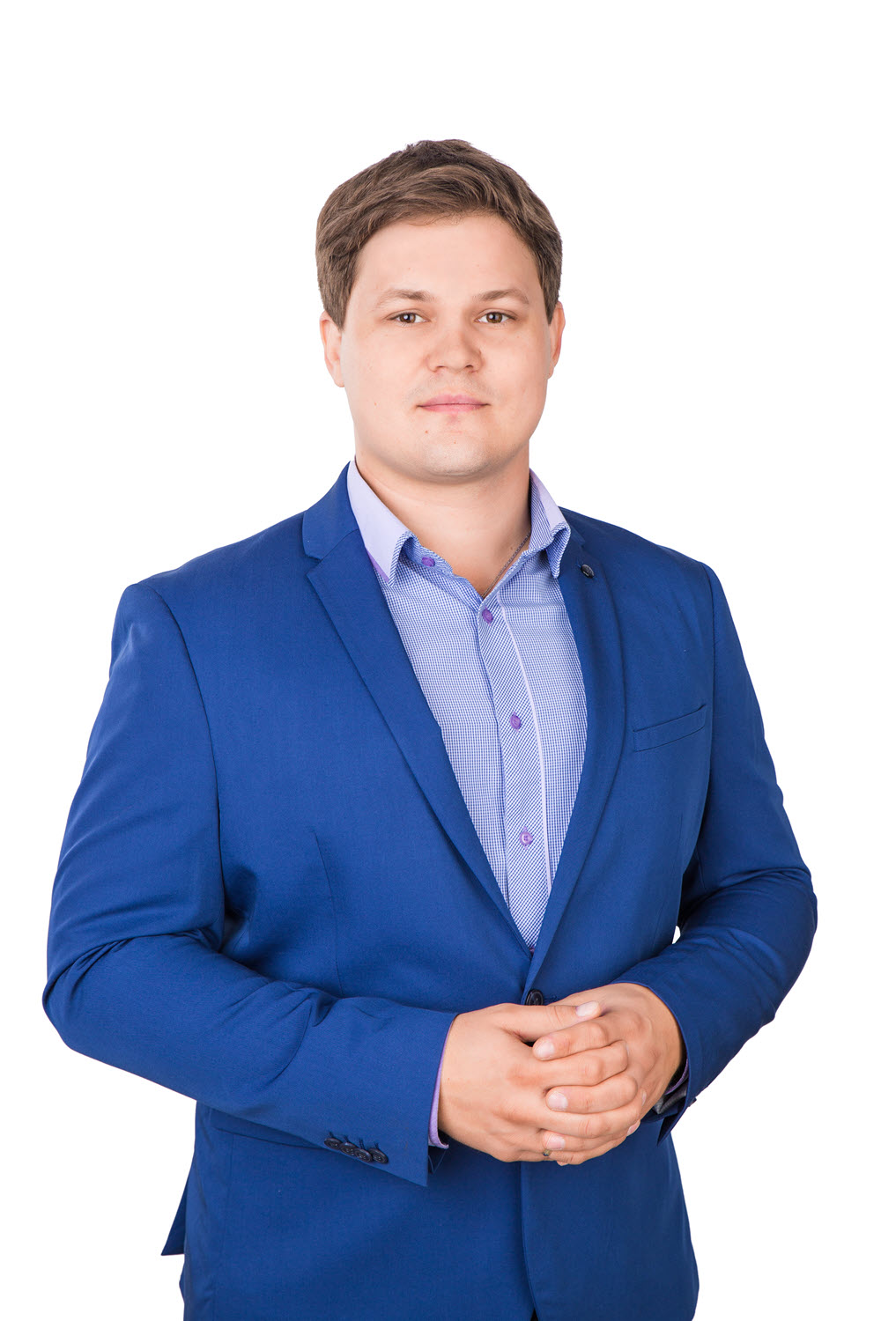

Спикер
Алёхин Артём
Руководитель проектов
в области информационной безопасности, СКЗИ и умному ЖКХ ГК «Лартех», к.т.н.

Slide 3





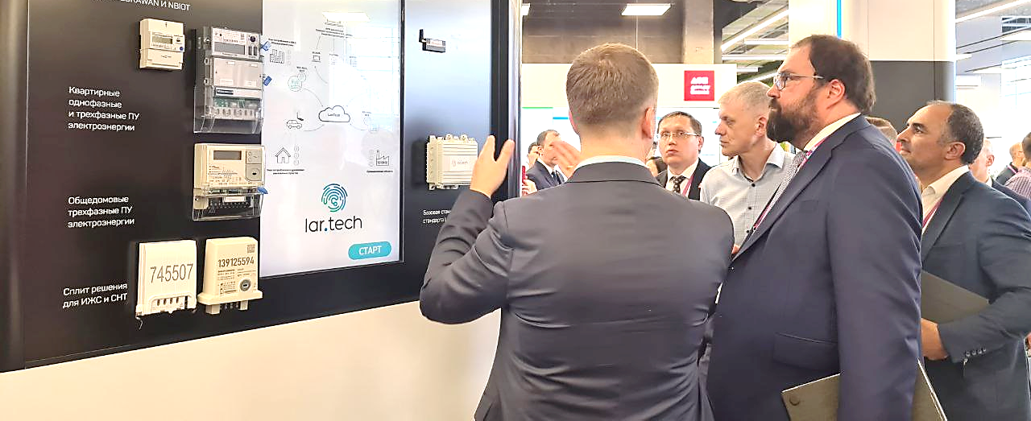
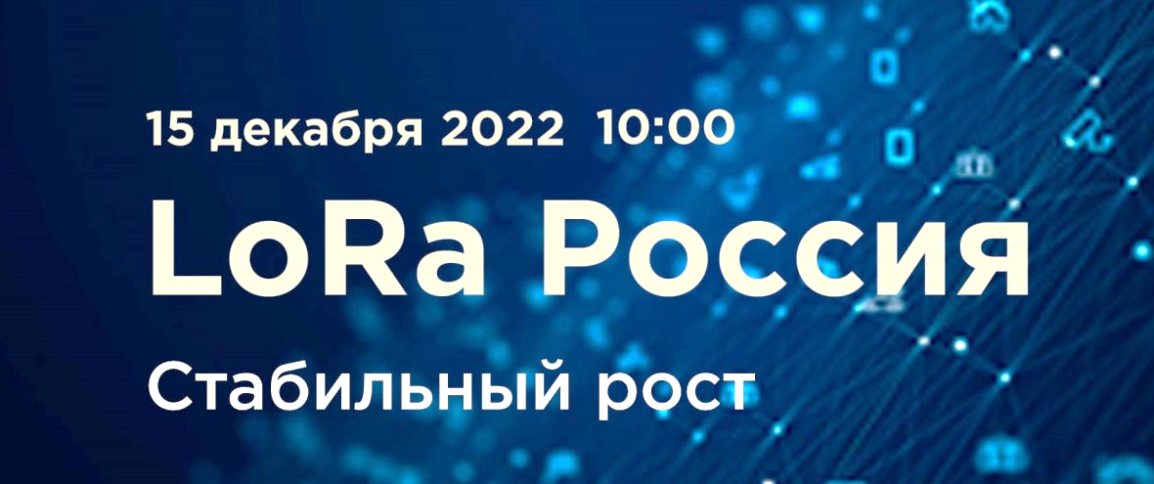
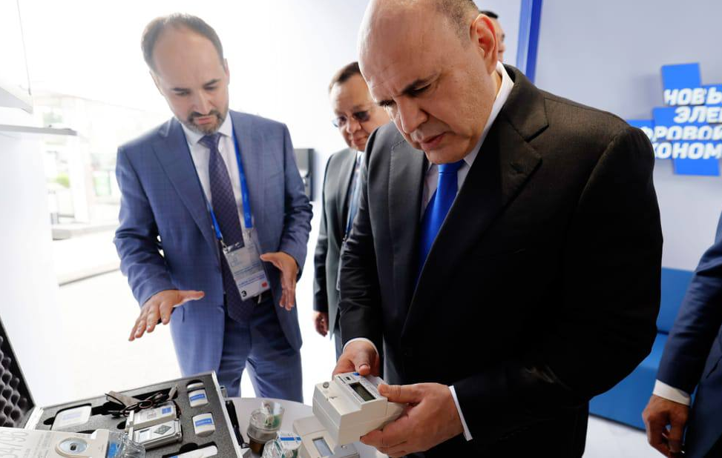
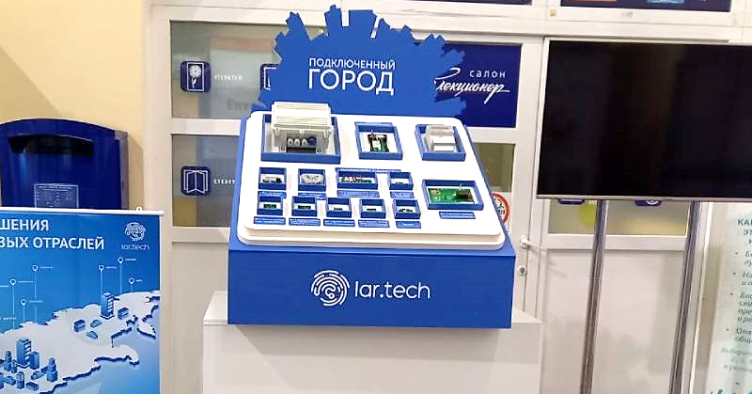

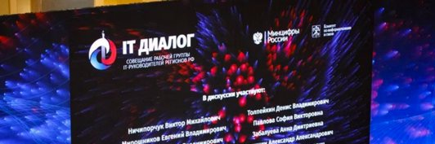
О компании
Собственная разработка, система «умных» устройств «под ключ» на базе LoRaWAN: приборы учета, датчики, сенсоры, базовые станции, серверные платформы АСКУЭ/ ИСУЭ, пользовательские приложения
9 лет
в сфере IoT
2,5 млн
умных устройств
10 тыс
базовых станций
59
регионов России
Входим в структуру
АО «ЭР-Телеком Холдинг»
Члены Сколково
Являемся Национальными чемпионами
Партнеры АНО «Умный МКД»
Члены Ассоциации интернета вещей

Slide 4
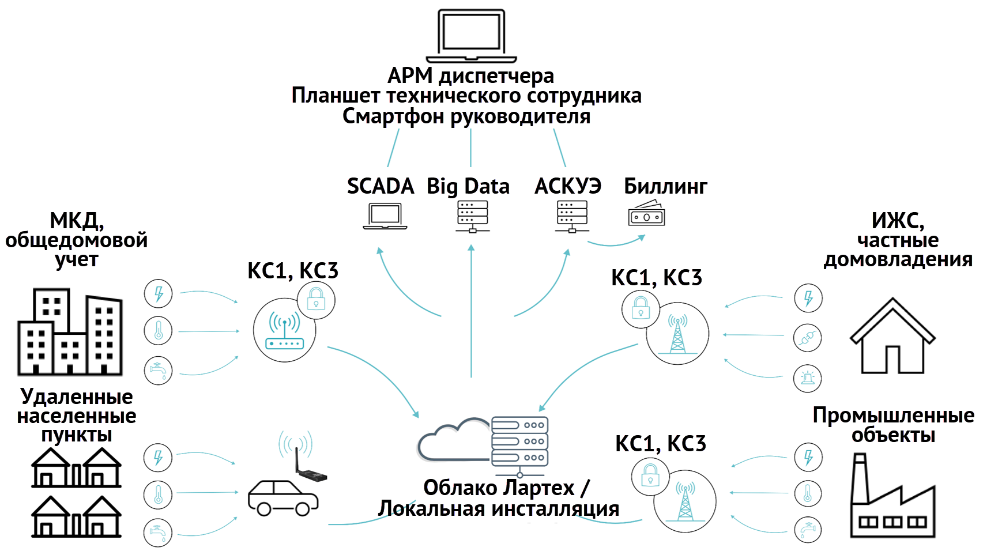
Технология «LPWAN.SmartGrid»
БОЛЕЕ 2-Х МЛН. УСТРОЙСТВ НА СЕРВЕРАХ
ЧАСТНЫЕ И ПУБЛИЧНЫЕ СЕТИ
ТЕХНОЛОГИИ LORAWAN И NBIOT
СКЗИ: КС1, КС3
КОНВЕРГЕНТНЫЕ СЕТИ
РАЗЛИЧНЫЕ ТИПЫ БАЗОВЫХ СТАНЦИЙ
ПРОЗРАЧНЫЙ И СКВОЗНОЙ УЧЕТ - ОСНОВА ЦИФРОВОЙ ЭКОНОМИКИ

Slide 5
Основные НПА
ФЗ № 187-ФЗ от 26.07.2017 г.
«О безопасности критической информационной инфраструктуры Российской Федерации»
Приказ ФСТЭК России №239 от 25.12.2017
«Об утверждении Требований по обеспечению безопасности значимых объектов критической информационной инфраструктуры РФ»
ПП №127 РФ от 08.02.2018 г.
«Об утверждении Правил категорирования объектов критической информационной инфраструктуры Российской Федерации, а также перечня показателей критериев значимости объектов критической информационной инфраструктуры Российской Федерации и их значений»
ПП РФ №890 от 19.06.2020 г.
«О порядке предоставления доступа к минимальному набору функций интеллектуальных систем учета электрической энергии (мощности)»
Письмо Минэнерго №СЦ-21040/07 от 11.12.2024
«О внесении изменений в базовую модель угроз безопасности информации в интеллектуальных системах учета электрической энергии (мощности)»
Определяет понятие «критическая информационная инфраструктура» (КИИ). Эта категория включает в себя информационные системы, повреждение которых может привести к серьезным последствиям для граждан и экономики страны. Организации топливно-энергетического комплекса также являются субъектами КИИ.
Утверждены требования по обеспечению безопасности
Документ вводит понятие категории КИИ, в зависимости от которой определяются требования информационной безопасности для конкретной системы
Введён термин «интеллектуальные системы учета электрической энергии» (ИСУЭ). Рассмотрены основные возможности системы, включая контроль потребления и восстановление подачи электроэнергии. Собственники ИСУЭ, являющиеся территориальными сетевыми организациями, несут ответственность за безопасность системы, учитывая, что нарушения могут оказать воздействие за пределами региона.
Представлены 3 базовые модели угроз, разработанные совместно с Минэнерго, ФСБ и другими ведомствами (для 3-х уровневых ИСУЭ), предоставляет инструмент для оценки угроз и определения мер по обеспечению информационной безопасности.

Slide 6

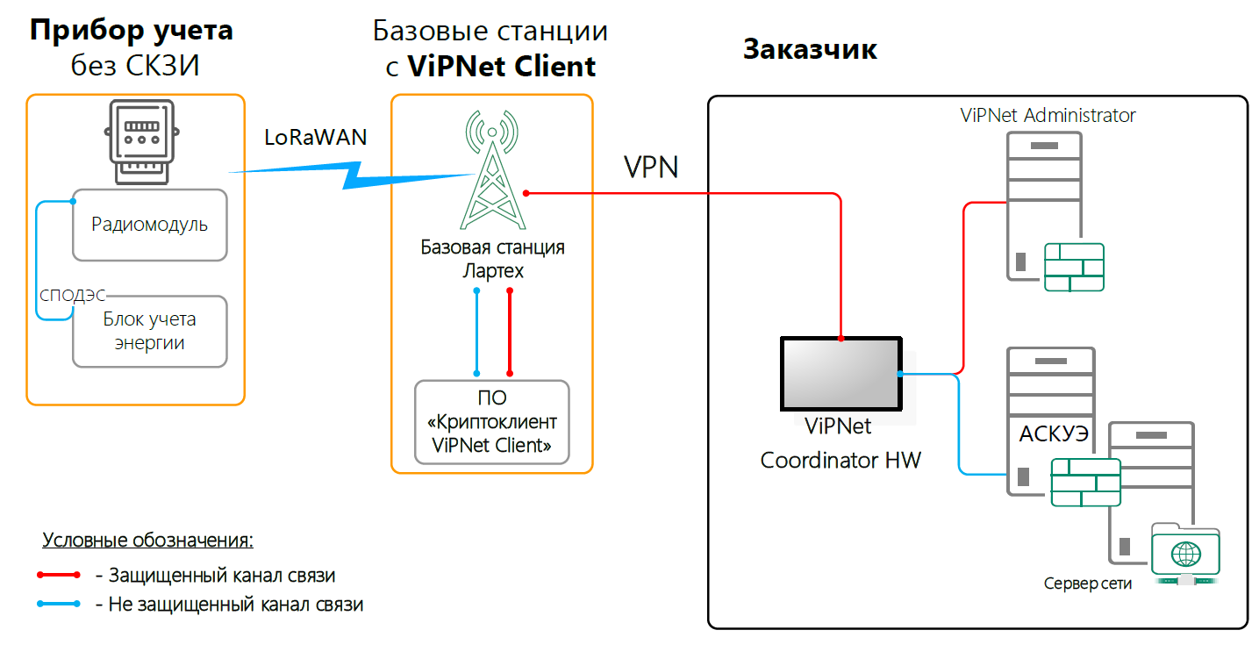
Базовые станции с СКЗИ КС1
Сетевая архитектура в случае использования БС КС1

Slide 7
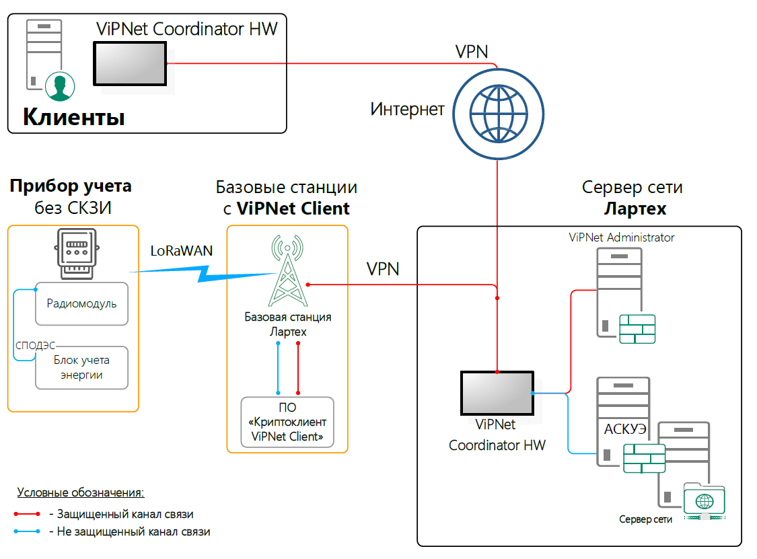
Базовые станции с СКЗИ КС1
Сетевая архитектура в случае использования БС КС1 (подписочная модель)

Slide 8
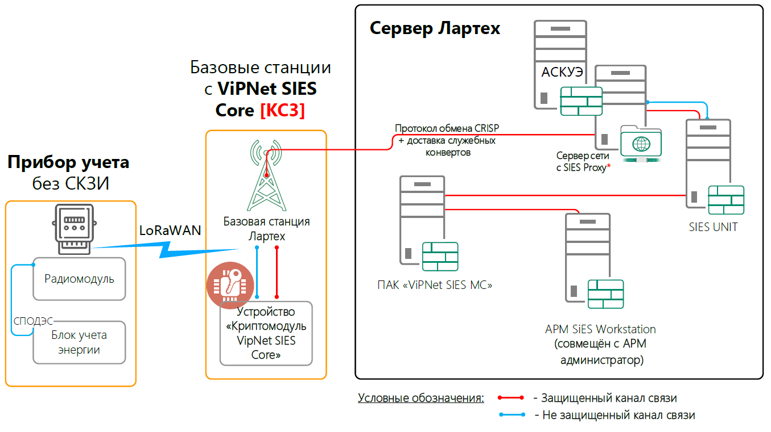
Базовые станции с СКЗИ КС3
Сетевая архитектура в случае использования БС КС3

Slide 9
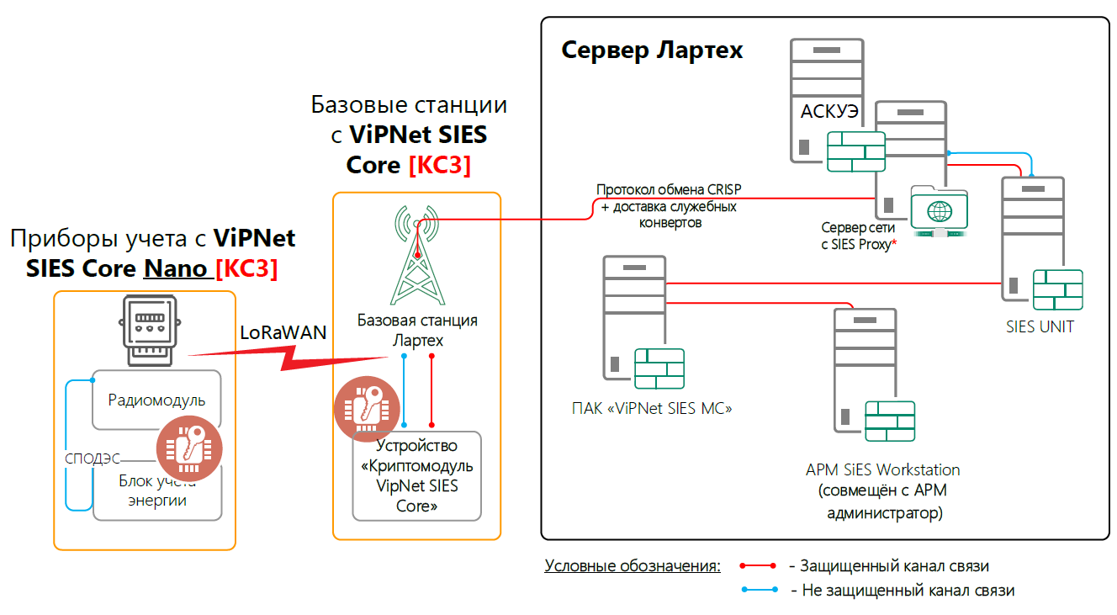
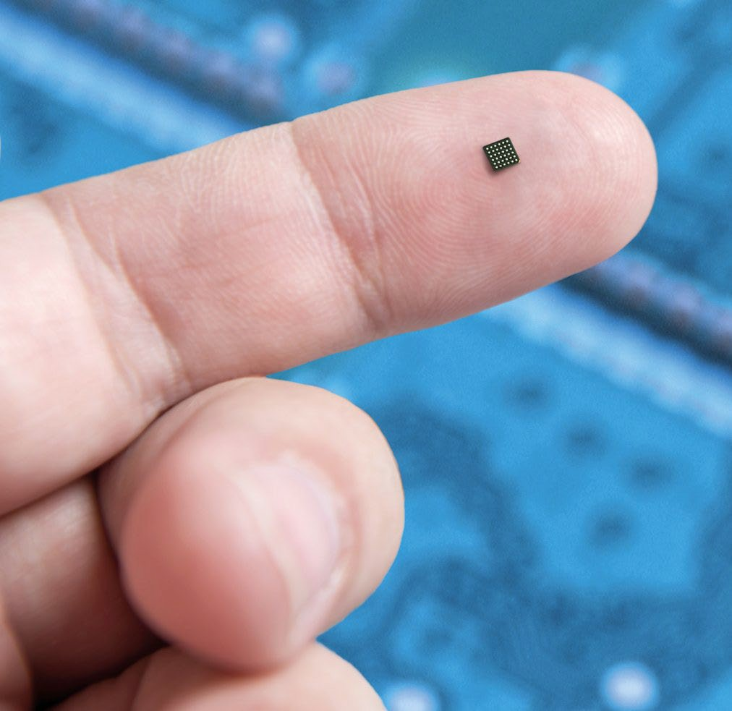
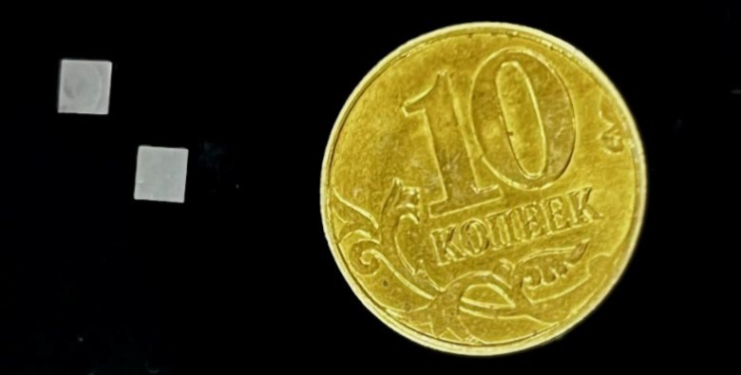
Внедрение ViPNet SIES Core Nano в
конечные устройства (приборы учета, датчики и т.д.)
Сетевая архитектура в случае использования и
БС КС3 и конечного устройства с SIES Core Nano

Slide 10
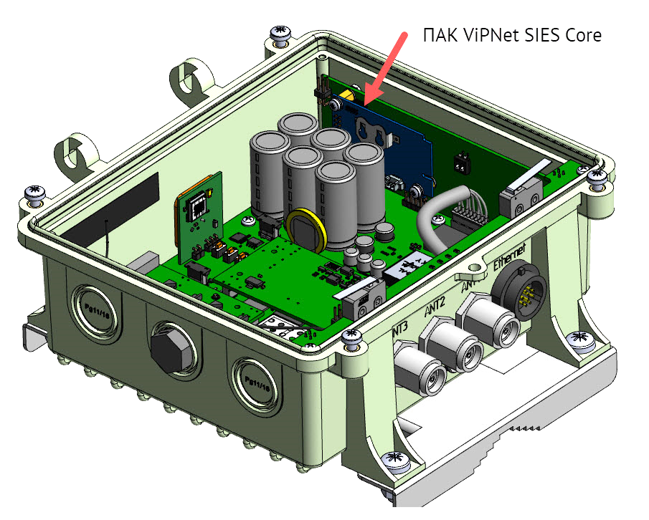
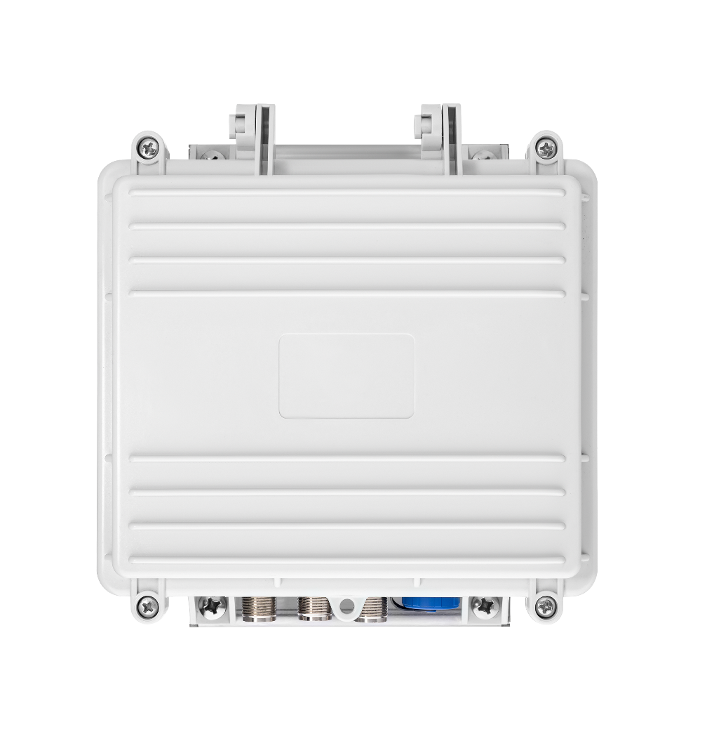

Базовые станции (шлюзы) с СКЗИ
КС1
Для защиты канала передачи данных к
серверу сети в базовую станцию интегрировано
СКЗИ ViPNet Client 4U for Linux (КС1)
КС3
Для защиты канала передачи данных к
серверу сети в базовую станцию интегрируется
ПАК ViPNet SIES Core 2.4
КС1
КС3

Slide 11
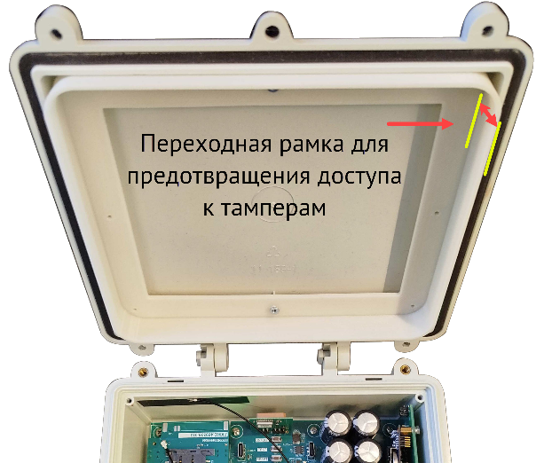
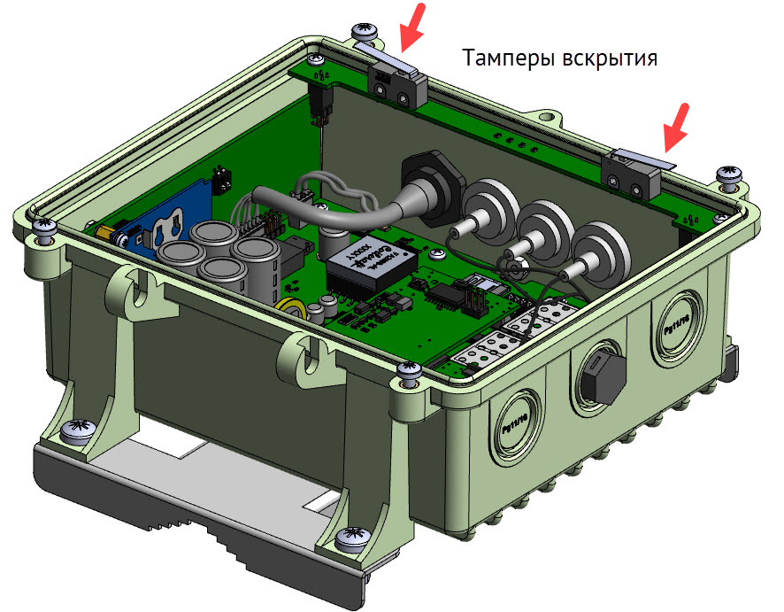
Активация СКЗИ ведётся в защищенном
контуре компании
Лартех имеет расширенную лицензию ФСБ
Виды работ по перечню ПП РФ №313:
2, 3, 8, 9, 12, 13, 14, 15, 20, 21, 22, 23, 24, 26, 28.
Лартех имеет 2 лицензии ФСТЭК
Виды работ/услуг по лицензии на деятельность по технической защите конфиденциальной информации (ТЗКИ): Б, Д1, Д2, Д3, Е4, Е5, Е6.
Виды работ/услуг по лицензии на деятельность по разработке и производству средств защиты конфиденциальной информации (РиПСЗКИ): А4, А5, А6, Б4, Б5, Б6.
Защита от компрометации

Slide 12
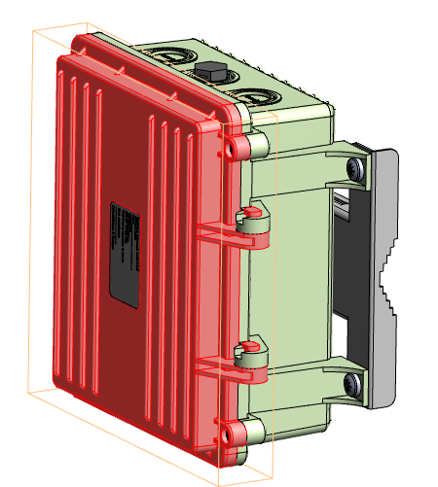
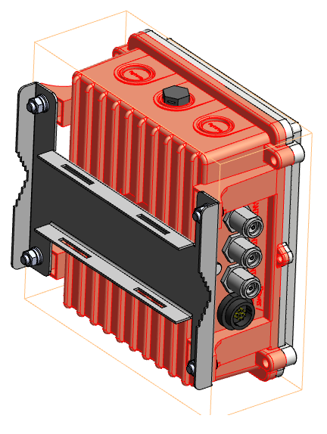
Текущие работы с базовой станцией КС3
Тестируем служебный канал для удалённого управления криптомодулем и удалённого обновления прошивки криптомодуля
Завершаем проектную документацию
Заключение по оценке влияния
~ октябрь 2025

Slide 13

197022, Санкт-Петербург,
наб. Реки Карповки, 5П
+7 (812) 339-45-01
info@lar.tech
www.lar.tech
Спасибо за внимание
Алёхин Артём
Руководитель проектов
ГК «Лартех», к.т.н.
a.alekhin@lar.tech

Slide 14
Приложение №1. Сравнение с др. технологиями
Технология | LoRaWAN | 2G | 3G | LTE | Wi-Fi | ZigBee
Скорость передачи данных | 50 кбит/с | 50 кбит/с | 1 Мбит/с | 100 Мбит/с | 50 Мбит/с | 250 кбит/с
Ток потребления в режиме передачи (Питание +3В) | 20-70 мА | 30-400 мА | 500-1000 мА | 600-1100 мА | 19-400 мА | 350 мА
Ток потребления в ожидании (Питание +3В) | 0,005 мА | 0,35 мА | 1,2…3,5 мА | 1,5…5,5 мА | 1,1 мА | 0,003 мА
Время работы от батареи 2000 мАч (A – active, I - idle) | 10 лет при передаче 2 раза в сутки | A: 4…8 часов I: 36 дней | A: 2…4 часов I: 20 дней | A: 2…3 часов I: 12 дней | A: 4…8 часов I: 60 дней | A: 60 часов
Лицензируемый частотный диапазон | Нет | Да | Да | Да | Нет | Нет

Slide 15
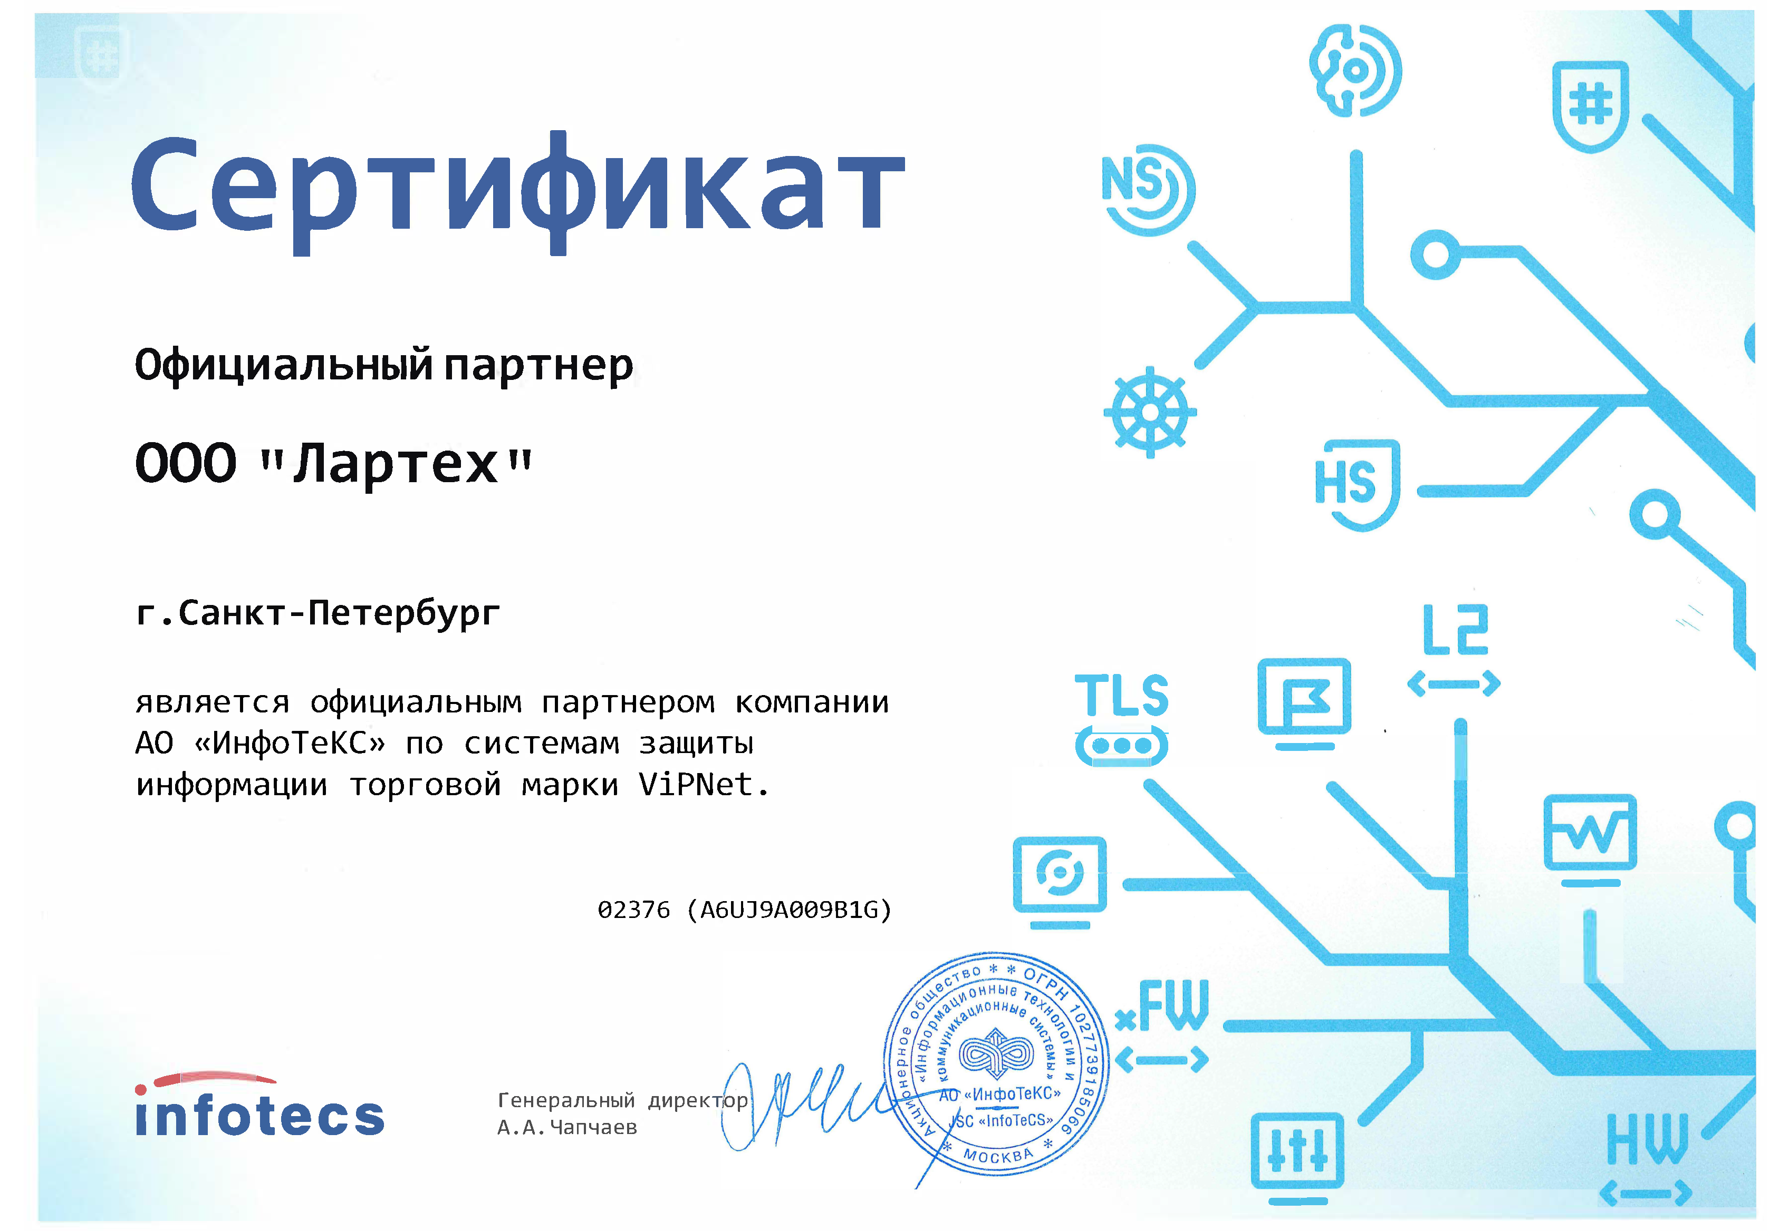
Приложение №2. Официальный партнер

